Slide 1
数据库系统 An Introduction to Database Systems
第二章 关系数据库
2023年9月18日
（第1周）

Slide 2
关系数据库简介
美国IBM公司的E.F.Codd于1970年提出关系数据模型
E.F.Codd, “A Relational Model of Data for Large Shared Data Banks”, Communications of the ACM, Vol. 13, No. 6, 1970, pp. 377-387.
提出了关系代数和关系演算的概念
提出了关系的第一、第二、第三范式
奠定了关系数据库的理论基础

Slide 3
第二章 关系数据库
2.1 关系数据结构及形式化定义
2.2 关系操作
2.3 关系的完整性
2.4 关系代数//期末考写五个语句
2.5 关系演算//理解思想
2.6 小结

Slide 4
2.1 关系数据结构及形式化定义
2.1.1 关系
2.1.2 关系模式
2.1.3 关系数据库
2.1.4 关系模型的存储结构

Slide 5
2.1.1 关系
关系模型的数据结构非常简单，只包含单一的数据结构：关系。
从用户角度，关系模型中数据的逻辑结构是一张二维表
建立在集合代数的基础上

Slide 6
⒈ 域 (Domain)
域是一组具有相同数据类型的值的集合。例:
自然数
整数
实数
介于某个取值范围的整数
指定长度的字符串集合
{‘男’，‘女’}

Slide 7
2. 笛卡尔积 (Cartesian Product)
给定一组域D₁，D₂，…，D_{n}，这些域中可以有相同的。
D₁，D₂，…，D_{n}的笛卡尔积为：D₁×D₂×…×D_{n} ＝｛(d₁，d₂，…，d_{n})｜d_{i}∈D_{i}，i＝1，2，…，n｝
所有域的所有取值的一个组合
不能重复

Slide 8
元组 (Tuple)
笛卡尔积中每一个元素（d₁，d₂，…，d_{n}）叫作一个n元组（n-tuple）或简称元组(Tuple)
分量 (Component)
笛卡尔积元素（d₁，d₂，…，d_{n}）中的每一个值d_{i}叫作一个分量

Slide 9
笛卡尔积
基数 (Cardinal number)
若D_{i}（i＝1，2，…，n）为有限集，其基数为m_{i}（i＝1，2，…，n），则D₁×D₂×…×D_{n}的基数M为：
M=∏m_{i}
n
i=1

Slide 10
笛卡尔积的表示方法
笛卡尔积可表示为一个二维表
表中的每一行对应一个元组
表中的每一列的值来自一个域

Slide 11
举 例
例如：给出三个域
D₁=SUPERVISOR ={ 张清玫，刘逸 }
D₂=SPECIALITY={计算机专业，信息专业}
D₃=POSTGRADUATE={李勇，刘晨，王敏}

Slide 13
D₁，D₂，D₃的笛卡尔积为：D₁×D₂×D₃ ＝
｛(张清玫，计算机专业，李勇)，(张清玫，计算机专业，刘晨)，(张清玫，计算机专业，王敏)，(张清玫，信息专业，李勇)，(张清玫，信息专业，刘晨)，(张清玫，信息专业，王敏)，(刘逸，计算机专业，李勇)，(刘逸，计算机专业，刘晨)，(刘逸，计算机专业，王敏)，(刘逸，信息专业，李勇)， (刘逸，信息专业，刘晨)，(刘逸，信息专业，王敏) ｝

Slide 14
3. 关系 (Relation)
D₁×D₂×…×D_{n}的子集叫做在域D₁,D₂,…,D_{n}上的关系，表示为
R(D₁, D₂, …, D_{n})
R ：关系名
n ：关系的目或度（Degree）

Slide 15
元组
关系中的每个元素是关系中的元组，通常用t表示。
单元关系与二元关系
当n=1时，称该关系为单元关系 (Unary relation) 或一元关系
当n=2时，称该关系为二元关系 (Binary relation)

Slide 16
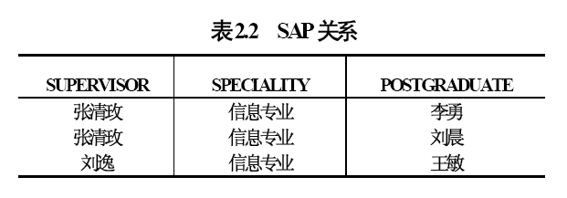
关系的表示
关系也是一个二维表，表的每行对应一个元组，表的每列对应一个域

Slide 17
属性
关系中不同列可以对应相同的域
为了加以区分，必须对每列起一个名字，称为属性 (Attribute)
n目关系必有n个属性

Slide 18
码
候选码 (Candidate key)
若关系中的某一属性组的值能唯一地标识一个元组，而其子集不能，则称该属性组为候选码
简单的情况：候选码只包含一个属性
全码 (All-key)
最极端的情况：关系模式的所有属性是这个关系模式的候选码，称为全码 (All-key)

Slide 19
主码
若一个关系有多个候选码，则选定其中一个为主码 (Primary key)
主属性
候选码的诸属性称为主属性 (Prime attribute)
不包含在任何侯选码中的属性称为非主属性 (Non-prime attribute) 或非码属性 (Non-key attribute)

Slide 20
D₁，D₂，…，D_{n}的笛卡尔积的某个子集才有实际含义。
关系：SAP(SUPERVISOR，SPECIALITY，POSTGRADUATE)
假设：导师与专业：1:1， 导师与研究生：1:n
主码：POSTGRADUATE（假设研究生不会重名）
SAP关系可以包含三个元组
(张清玫，计算机专业，李勇)，
(张清玫，计算机专业，刘晨)，
(刘逸，信息专业，王敏)

Slide 21
三类关系
基本关系（基本表或基表）//对应于模式
实际存在的表
实际存储数据的逻辑表示
查询表
查询结果对应的表
视图表
由基本表或其他视图表导出的表，是虚表，不对应实际存储的数据

Slide 22
基本关系的性质
列是同质的（Homogeneous）
不同的列可出自同一个域
其中的每一列称为一个属性
不同的属性要给予不同的属性名
列的顺序无所谓，列的次序可以任意交换
任意两个元组的候选码不能相同
行的顺序无所谓，行的次序可以任意交换
分量必须取原子值，即每一个分量都必须是不可分的数据项。

Slide 23
2.1.2 关系模式
什么是关系模式?
定义关系模式
关系模式与关系

Slide 24
1．什么是关系模式
关系模式（Relation Schema）是型
关系是值
关系模式是对关系的描述
元组集合的结构
属性构成
属性来自的域
属性与域之间的映像关系
元组语义以及完整性约束条件
属性间的数据依赖关系集合

Slide 25
2．定义关系模式
关系模式可以形式化地表示为：
R (U, D, DOM, F)
R 关系名
U 组成该关系的属性名集合
D 属性组U中属性所来自的域
DOM 属性向域的映像集合
F 属性间数据的依赖关系集合

Slide 26
定义关系模式
关系模式通常可以简记为R (U) 或
R (A₁ ，A₂ ，… ，A_{n})
R: 关系名
A₁，A₂，…，A_{n} : 属性名
注：域名及属性向域的映像常常直接说明为属性的类型、长度

Slide 27
3. 关系模式与关系
关系模式
对关系的描述
静态的、稳定的
关系
关系模式在某一时刻的状态或内容
动态的、随时间不断变化的
关系模式和关系往往统称为关系，通过上下文加以区别

Slide 28
2.1.3 关系数据库
在一个给定的应用领域中，所有实体及实体之间联系的关系的集合构成一个关系数据库。

Slide 29
2. 关系数据库的型与值
关系数据库的型
关系数据库模式，是对关系数据库的描述。
关系数据库模式包括：
若干域的定义
在这些域上定义的若干关系模式
关系数据库的值
关系模式在某一时刻对应的关系的集合，简称为关系数据库

Slide 30
第二章 关系数据库
2.1 关系模型概述
2.2 关系操作
2.3 关系的完整性
2.4 关系代数
2.5 关系演算
2.6 小结

Slide 31
2.2.1 基本的关系操作
常用的关系操作
查询：选择(Select)、投影(Project)、连接(Join)、除(Divide)、并(Union)、差(Except)、交(Intersection)、笛卡尔积(Cartesian Product)
数据更新：插入、删除、修改
查询的表达能力是其中最主要的部分
选择、投影、并、差、笛卡尔积是5种基本操作
关系操作的特点
集合操作方式：操作的对象和结果都是集合，一次一集合 (set-at-a-time)的方式。

Slide 32
2.2.2 关系数据库语言的分类
关系代数语言 (e.g. ISBL)
用对关系的运算来表达查询要求
关系演算语言：用谓词来表达查询要求
元组关系演算语言 (e.g. ALPHA, QUEL)
域关系演算语言 (e.g. QBE)
具有关系代数和关系演算双重特点的语言
代表：SQL（Structured Query Language）

Slide 33
第二章 关系数据库
2.1 关系模型概述
2.2 关系操作
2.3 关系的完整性
2.4 关系代数
2.5 关系演算
2.6 小结

Slide 34
2.3 关系的完整性
2.3.1 关系的三类完整性约束
2.3.2 实体完整性 (Entity Integrity)
2.3.3 参照完整性 (Referential Integrity)
2.3.4 用户定义的完整性 (User-defined Integrity)

Slide 35
2.3.1 关系的三类完整性约束
实体完整性和参照完整性
关系模型必须满足的完整性约束条件
称作关系的两个不变性
应该由关系系统自动支持
用户定义的完整性
应用领域需要遵循的约束条件
体现了具体领域中的语义约束

Slide 36
2.3.2 实体完整性
实体完整性规则 (Entity Integrity)
若属性(指一个或一组属性) A是基本关系R的主属性，则A不能取空值
举例
SAP(SUPERVISOR，SPECIALITY，POSTGRADUATE)
POSTGRADUATE是主码（假设研究生不重名），不能取空值

Slide 37
实体完整性规则的说明
(1) 实体完整性规则是针对基本关系而言。 一个基本表通常对应现实世界一个实体集。
(2) 现实世界中的实体是可区分的，即它们具有某种唯一标识。
(3) 关系模型中以主码作为唯一标识
(4) 候选码中的属性即主属性不能取空值。如果主属性取空值，就说明存在某个不可标识的实体，即存在不可区分的实体，这与第(2)点相矛盾，因此这个规则称为实体完整性

Slide 38
2.3.3 参照完整性
关系间的引用
外码
参照完整性规则

Slide 39
1. 关系间的引用
在关系模型中实体及实体间的联系都是用关系来描述的，因此可能存在着关系与关系间的引用。
例1. 学生实体，专业实体
学生(学号，姓名，性别，专业号，年龄)
专业(专业号，专业名)
学生关系中的“专业号”的取值需要参照专业关系的专业号取值。

Slide 40
关系间的引用
例2. 学生、课程、学生与课程之间的多对多联系
学生（学号，姓名，性别，专业号，年龄）
课程（课程号，课程名，学分）
选修（学号，课程号，成绩）

Slide 41
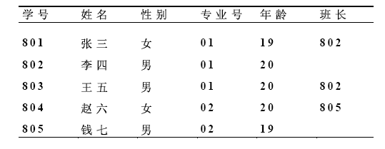
关系间的引用
例3. 学生实体及其内部的一对多联系
学生（学号，姓名，性别，专业号，年龄，班长）
“学号”是主码，“班长”是外码，它引用了本关系的“学号”属性
“班长” 必须是确实存在的学生的学号

Slide 42
2．外码 (Foreign Key)
设F是基本关系R的一个或一组属性，但不是关系R的码。如果F与基本关系S的主码K_{s}相对应，则称F是基本关系R的外码
基本关系R 称为参照关系 (Referencing Relation)
基本关系S 称为被参照关系 (Referenced Relation) 或目标关系 (Target Relation)

Slide 43
例1：学生关系的“专业号”与专业关系的主码“专业号”相对应
“专业号”属性是学生关系的外码
专业关系是被参照关系
学生关系是参照关系
专业号
学生关系
专业关系

Slide 44
例2：选修关系的“学号” 与学生关系的主码“学号”相对应
选修关系的“课程号”与课程关系的主码“课程号”相对应
“学号”和“课程号”是选修关系的外码
学生关系和课程关系均为被参照关系
选修关系为参照关系
学号
课程号
学生关系
选修关系
课程关系

Slide 45
例3：“班长”与本身的主码“学号”相对应
“班长”是外码
学生关系既是参照关系也是被参照关系
学生关系
学号

Slide 46
外码
关系R和S不一定是不同的关系
目标关系S的主码K_{s}和参照关系R的外码F必须定义在同一个（或一组）域上
外码并不一定要与相应的主码同名
当外码与相应的主码属于不同关系时，往往取相同的名字，以便于识别

Slide 47
3. 参照完整性规则
若属性（或属性组）F是基本关系R的外码，它与基本关系S的主码K_{s}相对应（基本关系R和S不一定是不同的关系），则对于R中每个元组在F上的值必须为：
或者取空值（F的每个属性值均为空值）
或者等于S中某个元组的主码值

Slide 48
参照完整性规则
例1: 学生关系中每个元组的“专业号”属性只能取两类值：
空值，表示尚未给该学生分配专业
非空值，这时该值必须是专业关系某个元组的“专业号”值，表示该学生不可能分配一个不存在的专业

Slide 49
参照完整性规则
例2： 选修（学号，课程号，成绩）
“学号”和“课程号”可能的取值：
选修关系中的主属性，不能取空值
只能取相应被参照关系中已经存在的主码值

Slide 50
参照完整性规则
例3：学生（学号，姓名，性别，专业号，年龄，班长）
“班长”属性值可以取两类值：
空值，表示该学生所在班级尚未选出班长
非空值，该值必须是本关系中某个元组的学号值

Slide 51
2.3.4 用户定义的完整性
针对某一具体关系数据库的约束条件，反映某一具体应用所涉及的数据必须满足的语义要求
关系模型应提供定义和检验这类完整性的机制，以便用统一的系统的方法处理它们，而不要由应用程序承担这一功能

Slide 52
用户定义的完整性
例：课程(课程号，课程名，学分)
非主属性“课程名”也不能取空值
“学分”属性只能取值{1，2，3，4}

Slide 53
第二章 关系数据库
2.1 关系模型概述
2.2 关系操作
2.3 关系的完整性
2.4 关系代数
2.5 关系演算
2.6 小结

Slide 54
2.4 关系代数
概述
传统的集合运算
专门的关系运算

Slide 55
关系代数运算符
集合运算符
∪(并)，－ (差)，∩(交)，×(笛卡尔积)
专门的关系运算符
σ(选择)，π(投影)， (连接)，÷ (除)
比较运算符
>(大于)，≥(大于等于)，<(小于)，≤(小于等于)，=(等于)，<>(不等于)
逻辑运算符
¬(非)，∧(与)，∨(或)

Slide 56
2.4.1 传统的集合运算
1. 并 (Union)
关系R和S具有相同的目n（即两个关系都有n个属性），相应的属性取自同一个域
结果仍为n目关系，由属于R或属于S的元组组成
R∪S = { t | t∈R ∨ t∈S }

Slide 57
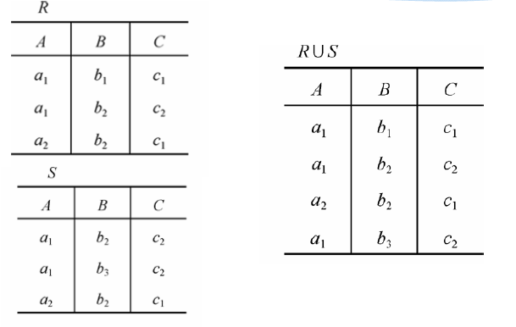
1. 并 (Union)

Slide 58
2. 差 (Except)
R和S
具有相同的目n
相应的属性取自同一个域
R - S
结果仍为n目关系，由属于R而不属于S的所有元组组成
R -S = { t | t∈R ∧ t∉S }

Slide 59
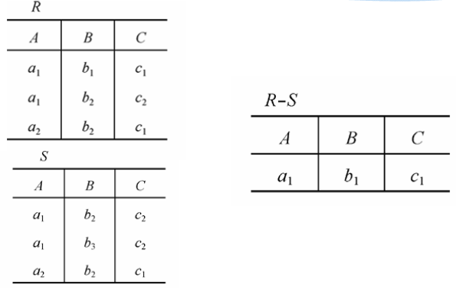
差

Slide 60
3. 交 (Intersection)
R和S
具有相同的目n
相应的属性取自同一个域
R∩S
仍为n目关系，由既属于R又属于S的元组组成
R∩S = { t | t ∈ R ∧ t ∈S }
R∩S = R – (R-S)

Slide 61
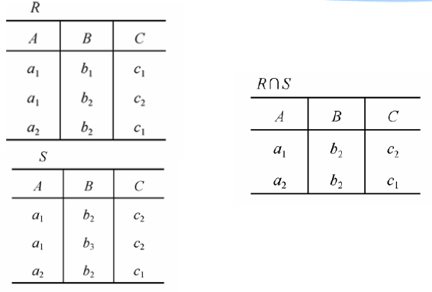
交

Slide 62
4. 笛卡尔积 (Cartesian Product)
严格地讲应该是广义的笛卡尔积，在这里笛卡尔积的元素是元组
R: n目关系，k₁个元组
S: m目关系，k₂个元组
R×S
列：(n+m)列元组的集合
元组的前n列是关系R的一个元组
后m列是关系S的一个元组
行：k₁×k₂个元组
R×S = { |t_{r} ∈R ∧ t_{s} ∈S }
t_{r} t_{s}

Slide 63
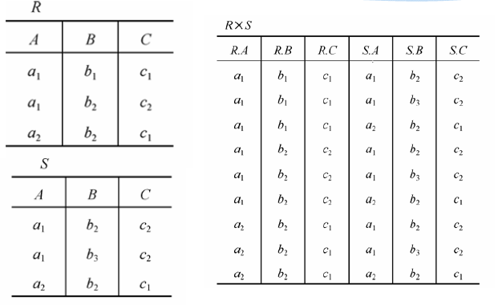
笛卡尔积

Slide 64
2.4.2 专门的关系运算 (选择、投影、连接、除运算)
R，t∈R，t[A_{i}]
设关系模式为R(A₁，A₂，… ，A_{n})
它的一个关系设为R
t∈R表示t是R的一个元组，tuple
t[A_{i}]则表示元组t中属性A_{i}上的一个分量

Slide 65
A，t[A]，
若A={A_{i1}，A_{i2}，…，A_{ik}}，其中A_{i1}，A_{i2}，…，A_{ik}是A₁，A₂，…，A_{n}中的一部分，则A称为属性列或属性组。
t[A]=(t[A_{i1}]，t[A_{i2}]，…，t[A_{ik}])表示元组t在属性列A上诸分量的集合。
表示{A₁，A₂，…，A_{n}}中去掉{A_{i1}，A_{i2}，…，A_{ik}}后剩余的属性组。
A
A

Slide 66
t_{r} t_{s}
R为n目关系，S为m目关系
t_{r} ∈R，t_{s}∈S， 称为元组的连接(Concatenation)
是一个n + m列的元组，前n个分量为R中的一个n元组，后m个分量为S中的一个m元组。
t_{r} t_{s}
t_{r} t_{s}

Slide 67
象集 (Image Set) Z_{X}
给定一个关系R (X，Z)，X和Z为属性组。
当t[X]=x时，x在R中的象集为：
Z_{x}={t [Z] |t ∈R，t[X]=x}
它表示R中属性组X上值为x的诸元组在Z上分量的集合。

Slide 68
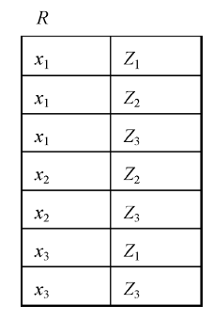
象集举例
x₁在R中的象集
Zx₁ ={Z₁，Z₂，Z₃}
x₂在R中的象集
Zx₂ ={Z₂，Z₃}
x₃在R中的象集
Zx₃={Z₁，Z₃}

Slide 69
专门的关系运算
选择
投影
连接
除

Slide 70
1. 选择 (Selection)
选择又称为限制 (Restriction)
选择运算符的含义 (Semantics)
在关系R中选择满足给定条件的诸元组
Syntax
σ_{F}(R) = { t| t∈R∧F(t)= '真'}
F表示选择条件，它是一个逻辑表达式，取逻辑值“真”或“假”。
逻辑表达式F的基本形式为：X₁θY₁，其中θ表示比较运算符，X₁, Y₁是属性名。

Slide 71
选择运算是从关系R中选取使逻辑表达式F为真的元组，是从行的角度进行的运算
t₁
t₁
t₂
σ
t₃
t₃
t₅
t₄
t₇
t₅
t₆
t₇

Slide 72
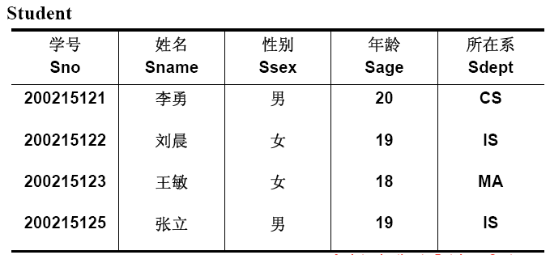
选择
例1. 查询信息系（IS系）全体学生
σ_{Sdept=‘IS’}(Student)
σ_{5=‘IS’}(Student)

Slide 73

选择
例2. 查询年龄小于20岁的学生
σ_{Sage<20}(Student)
或σ_{4<20}(Student)

Slide 74
2. 投影 (Projection)
投影运算符的含义 (Semantics)
从R中选择出若干属性列组成新的关系
Syntax
π_{A}(R) = { t[A] | t ∈R }，其中A为R中的属性列

Slide 75
投影
投影操作主要是从列的角度进行运算
投影之后不仅取消了原关系中的某些列，而且还可能取消某些元组（避免重复行）
π

Slide 76
例3. 查询学生的姓名和所在系
π_{Sname,} _{Sdept}(Student)
或π_{2, 5}(Student)

Slide 77
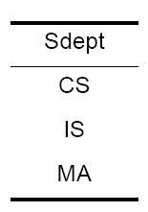
投影
查询学生关系Student中都有哪些系
π_{Sdept}(Student)

Slide 78

3. 连接 (Join)
连接也称为θ连接
连接运算的含义 (Semantics): 从两个关系的笛卡尔积中选取属性间满足一定条件的元组
Syntax
A和B ：分别为R和S上度数相等且可比的属性组
θ：比较运算符
连接运算从R和S的笛卡尔积R×S中选取R关系在A属性组上的值与S关系在B属性组上值满足比较关系θ的元组。

Slide 79

两类常用连接运算
等值连接 (Equijoin)
θ为“＝”的连接运算称为等值连接
Semantics
从关系R与S的广义笛卡尔积中选取A, B属性值相等的那些元组。
Syntax

Slide 80

自然连接 (Natural join)
自然连接是一种特殊的等值连接
两个关系中进行比较的分量必须是相同的属性组
在结果中把重复的属性列去掉
自然连接的含义 (Semantics)
R和S具有相同的属性组B
Syntax
一般的连接操作是从行的角度进行运算。自然连接还需要取消重复列，所以是同时从行和列的角度进行运算。

Slide 81
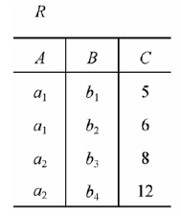
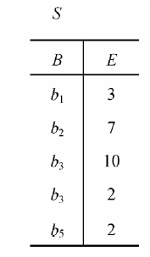
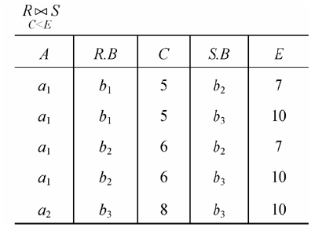
举例

Slide 82

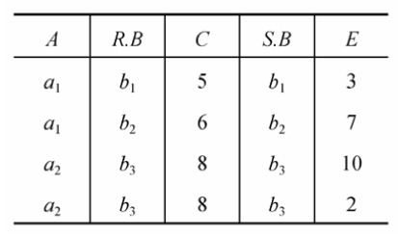
等值连接

Slide 83


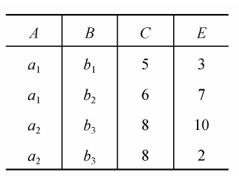
自然连接

Slide 84
外连接
如果把舍弃的元组也保存在结果关系中，而在其他属性上填空值(Null)，这种连接就叫做外连接 (OUTER JOIN)。
左外连接
如果只把左边关系R中要舍弃的元组保留就叫做左外连接 (LEFT OUTER JOIN或LEFT JOIN)
右外连接
如果只把右边关系S中要舍弃的元组保留就叫做右外连接(RIGHT OUTER JOIN或RIGHT JOIN)。

Slide 85
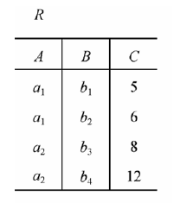
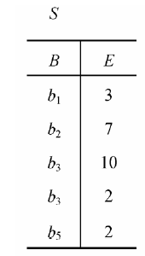
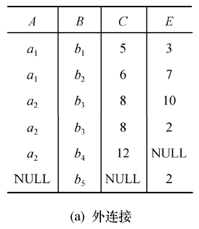
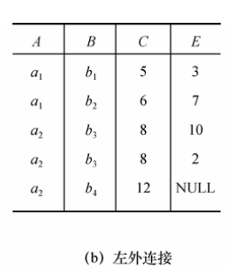
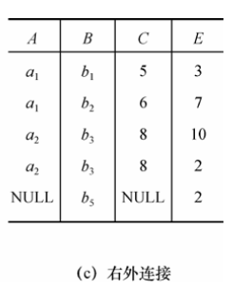
外连接运算举例

Slide 86
4. 除 (Division)
给定关系R(X, Y) 和S( Y, Z)，X, Y, Z为属性组。R中的Y与S中的Y可以有不同的属性名，但必须出自相同的域集。
Semantics
R与S的除运算得到一个新的关系P(X)
P是R中满足下列条件元组在X 属性列上的投影
元组在X上分量值x的象集Y_{x}包含S在Y上投影的集合
Syntax
R÷S = {t_{r}[X] | t_{r}∈R ∧π_{Y}(S)⊆ Y_{x}}, Y_{x}为x在R中的象集，x=t_{r}[X]
除操作是同时从行和列角度进行运算

Slide 87
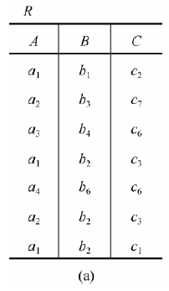
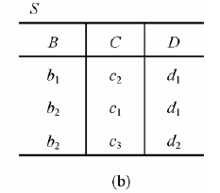
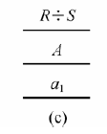
除运算举例

Slide 88
在关系R中，A可以取四个值{a₁，a₂，a₃，a₄}
a₁的象集为{(b₁，c₂)，(b₂，c₃)，(b₂，c₁)}
a₂的象集为{(b₃，c₇)，(b₂，c₃)}
a₃的象集为{(b₄，c₆)}
a₄的象集为{(b₆，c₆)}
S在(B，C)上的投影为
{(b₁，c₂) ，(b₂，c₁) ，(b₂，c₃)}
只有a₁的象集包含了S在(B，C)属性组上的投影
所以R÷S ={a₁}

Slide 89
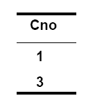
5．综合举例
以学生-课程数据库为例
例7. 查询至少选修1号课程和3号课程的学生号码
首先建立一个临时关系K
然后求：π_{Sno,Cno}(SC)÷K

Slide 90
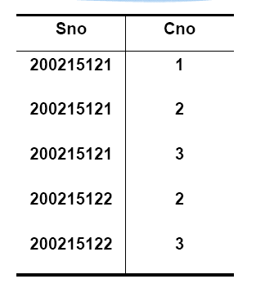
200215121的象集{1，2，3}
200215122的象集{2，3}
K={1，3}
于是：
π_{Sno,Cno}(SC)÷K={200215121}

Slide 91

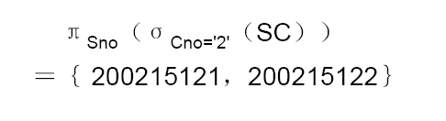
例8.查询选修了2号课程的学生的学号。

Slide 92
例9. 查询至少选修了一门其直接先行课为5号课程的学生姓名

Slide 93

例10. 查询选修了全部课程的学生学号和姓名。

Slide 94
关系代数运算小结
关系代数运算
并、差、交、笛卡尔积、投影、选择、连接、除
5种基本运算
选择、投影、并、差、笛卡尔积
交、连接、除
如何用5种基本运算来表达？
引进它们并不增加语言的能力，但可以简化表达
关系代数表达式
关系代数运算经有限次复合后形成的式子

Slide 95
第二章 关系数据库
2.1 关系模型概述
2.2 关系操作
2.3 关系的完整性
2.4 关系代数
2.5 关系演算
2.6 小结

Slide 96
2.5 关系演算
以数理逻辑中的谓词演算为基础
按谓词变元不同进行分类
元组关系演算
以元组变量作为谓词变元的基本对象
元组关系演算语言ALPHA
域关系演算
以域变量（元组变量的分量）作为谓词变元的基本对象
域关系演算语言QBE

Slide 97
2.5.1 元组关系演算语言ALPHA
由E.F.Codd提出
INGRES最初所用的QUEL语言是参照ALPHA语言研制的
语句
检索语句
GET
更新语句
PUT，HOLD，UPDATE，DELETE，DROP

Slide 98
ALPHA 语句的基本格式
操作语句 工作空间名 (表达式)：操作条件
表达式：用于说明要查询的结果
操作条件：逻辑表达式，说明查询结果要满足的条件
排序要求
定额要求

Slide 99
检索操作
简单检索（不带条件的检索）
限定的检索（带条件的检索）
带排序的检索
指定返回元组的条数的检索
用元组变量的检索
用存在量词的检索
带有多个关系的表达式的检索
用全称量词的检索
用两种量词的检索
用蕴含的检索
聚集函数

Slide 100
(1) 简单检索(不带条件的检索)
GET 工作空间名（表达式1）
例1. 查询所有被选修的课程号码。
GET W (SC.Cno)
例2. 查询所有学生的数据。
GET W (Student)

Slide 101
(2) 限定的检索 (带条件的检索)
格式
GET 工作空间名（表达式1）：操作条件
例3. 查询计算机系(CS)中年龄小于20岁的学生的学号和年龄
GET W (Student.Sno，Student.Sage): Student.Sdept=‘CS'∧Student.Sage<20

Slide 102
(3) 带排序的检索
格式
GET 工作空间名（表达式1）[：操作条件]
DOWN/UP 表达式2
例4. 查询计算机系(CS)学生的学号、年龄，结果按年龄降序排序
GET W (Student.Sno，Student.Sage):
Student.Sdept=‘CS’ DOWN Student.Sage

Slide 103
(4)指定返回元组的条数的检索
格式
GET 工作空间名（定额）（表达式1）[：操作条件] [DOWN/UP 表达式2]
例5. 取出一个计算机系学生的学号
GET W (1) (Student.Sno) : Student.Sdept=‘CS'
例6. 查询计算机系年龄最大的三个学生的学号及其年龄，结果按年龄降序排序
GET W (3) (Student.Sno，Student.Sage) : Student.Sdept= ‘CS’ DOWN Student.Sage

Slide 104
(5) 用元组变量的检索
元组变量的含义：表示可以在某一关系范围内变化（也称为范围变量 Range Variable）
元组变量的用途
简化关系名：设一个较短名字的元组变量来代替较长的关系名。
操作条件中使用量词时必须用元组变量。
定义元组变量
格式：RANGE 关系名 变量名
一个关系可以设多个元组变量

Slide 105
例7. 查询计算机系学生的名字
RANGE Student X
GET W (X.Sname) : X.Sdept = ‘CS’

Slide 106
(6) 用存在量词的检索
操作条件中使用量词时必须用元组变量
例8. 查询选修2号课程的学生名字
RANGE SC X
GET W (Student.Sname) : ∃X (X.Sno=Student.Sno∧X.Cno='2')
例9. 查询选修了这样课程的学生学号，其直接先行课是6号课程
RANGE Course CX
GET W (SC.Sno) :
∃CX (CX.Cno=SC.Cno∧CX.Cpno='6')

Slide 107
例10. 查询至少选修一门其先行课为6号课程的学生名字
RANGE Course CX SC SCX
GET W (Student.Sname): ∃SCX (SCX.Sno=Student.Sno∧ ∃CX (CX.Cno=SCX.Cno∧CX.Cpno='6'))
前束范式形式
GET W (Student.Sname) : ∃ SCX ∃ CX (SCX.Sno=Student.Sno∧
CX.Cno=SCX.Cno∧CX.Cpno='6')

Slide 108
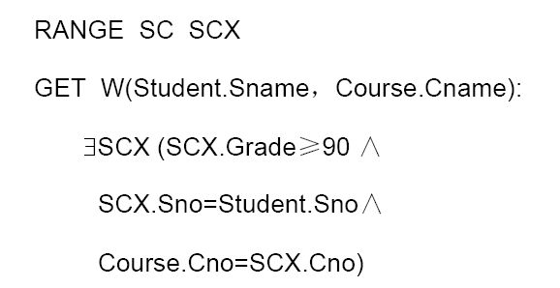
(7) 带有多个关系的表达式的检索
例11. 查询成绩为90分以上的学生名字与课程名字。

Slide 109
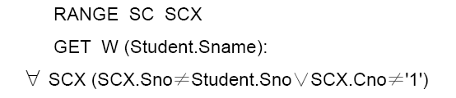
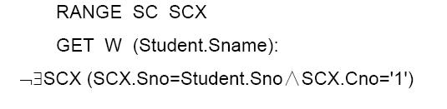
(8) 用全称量词的检索
例12. 查询不选1号课程的学生名字

Slide 110
(9) 用两种量词的检索
例13. 查询选修了全部课程的学生姓名。
RANGE Course CX
SC SCX
GET W (Student.Sname): ∀CX ∃SCX (SCX.Sno=Student.Sno ∧ SCX.Cno = CX.Cno)

Slide 111
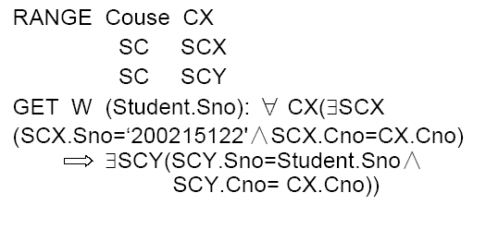
(10) 用蕴涵 (Implication)的检索
例14. 查询最少选修了200215122学生所选课程的学生学号

Slide 112
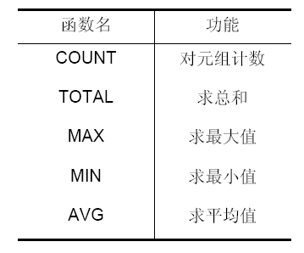
(11) 聚集函数
关系演算中常用的聚集函数 (Aggregation function) 或内部函数 (Building function)

Slide 113
聚集函数举例
例15. 查询学生所在系的数目
GET W (COUNT(Student.Sdept))
COUNT函数在计数时会自动排除重复值。
例16. 查询计算机系学生的平均年龄
GET W (AVG(Student.Sage): Student.Sdept=‘CS’ )

Slide 114
二、更新操作
修改操作
插入操作
删除操作

Slide 115
（1）修改操作步骤
用HOLD语句将要修改的元组从数据库中读到工作空间中
HOLD 工作空间名（表达式1）[：操作条件]
HOLD语句是带上并发控制的GET语句
用宿主语言（高级程序设计语言 ）修改工作空间中元组的属性值
用UPDATE语句将修改后的元组送回数据库中
UPDATE 工作空间名

Slide 116
修改操作举例
例17. 把95007学生从计算机系转到数学系
HOLD W (Student.Sno， Student.Sdept): Student.Sno=‘95007’
MOVE ‘MA' TO W.Sdept
UPDATE W
从Student关系中读出95007学生数据
用宿主语言进行修改
把修改后的元组送回Student关系

Slide 117
(2) 插入操作步骤
用宿主语言在工作空间中建立新元组
用PUT语句把该元组存入指定的关系中
PUT 工作空间名（关系名）
PUT语句只对一个关系操作

Slide 118
插入操作举例
例18. 学校新开设了一门2学分的课程“计算机组织与结构”，其课程号为8，直接先行课为6号课程。插入该课程元组
MOVE '8' TO W.Cno
MOVE '计算机组织与结构' TO W.Cname
MOVE '6' TO W.Cpno
MOVE '2' TO W.Ccredit
PUT W (Course)

Slide 119
(3) 删除操作步骤
用HOLD语句把要删除的元组从数据库中读到工作空间中
用DELETE语句删除该元组
DELETE 工作空间名

Slide 120
删除操作举例
例19. 200215125学生因故退学，删除该学生元组
HOLD W (Student): Student.Sno=‘200215125'
DELETE W

Slide 121
例20. 将学号95001改为95102
HOLD W (Student): Student.Sno=‘95001'
DELETE W
MOVE ‘95102' TO W.Sno
MOVE '李勇' TO W.Sname
MOVE '男' TO W.Ssex
MOVE '20‘ TO W.Sage
MOVE 'CS' TO W.Sdept
PUT W (Student)

Slide 122
例21. 删除全部学生
HOLD W (Student)
DELETE W
为保证参照完整性，删除Student中元组时相应地要删除SC中的元组
HOLD W (SC)
DELETE W

Slide 123
元组关系演算语言ALPHA小结
检索操作GET
GET 工作空间名[（定额）]（表达式1）[：操作条件] [DOWN/UP 表达式2]
插入操作
建立新元组 — PUT
修改操作
HOLD —修改— UPDATE
删除操作
HOLD — DELETE

Slide 124
2.5.2 域关系演算语言QBE
以元组变量的分量即域变量作为谓词变元的基本对象
由M.M.Zloof提出
QBE (Query By Example)
基于屏幕表格的查询语言
查询要求：以填写表格的方式构造查询
用示例元素(域变量)来表示查询结果可能的情况
查询结果：以表格形式显示

Slide 125
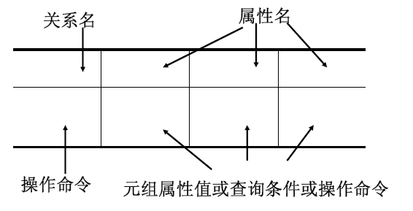
QBE操作框架

Slide 126
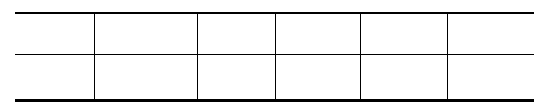
一、检索操作
简单查询
例1. 求信息系全体学生的姓名
操作步骤为：
用户提出要求
屏幕显示空白表格

Slide 127
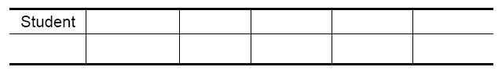
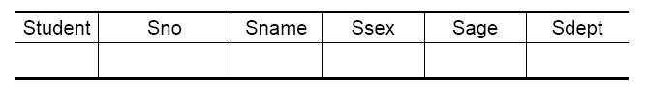
用户在最左边一栏输入要查询的关系名Student
系统显示该关系的属性名

Slide 128
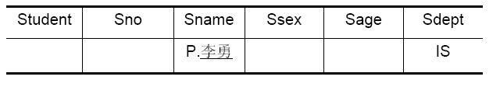
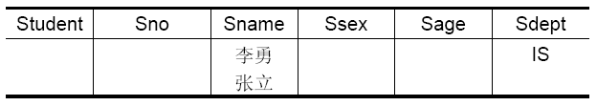
用户在上面构造查询要求
屏幕显示查询结果
李勇是示例元素，即域变量

Slide 129
构造查询的几个要素
示例元素即域变量一定要加下划线
示例元素是这个域中可能的一个值，它不必是查询结果中的元素
打印操作符P. 表示打印(Print)，实际是显示
查询条件
可使用比较运算符>，≥，<，≤，=和≠
其中＝可以省略

Slide 130
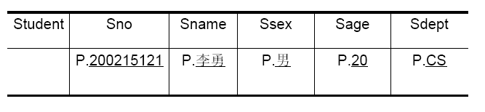
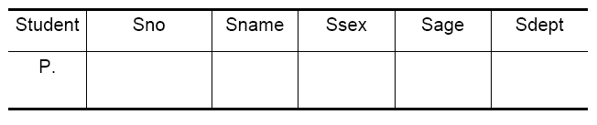
简单查询
例2. 查询全体学生的全部数据
显示全部数据也可以简单地把P.操作符作用在关系名上。

Slide 131
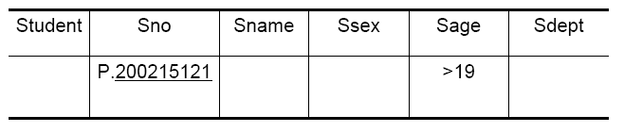
2. 条件查询
例3. 求年龄大于19岁的学生的学号

Slide 132
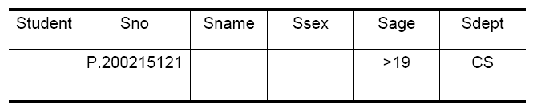
条件查询（与条件）
例4. 求计算机科学系年龄大于19岁的学生的学号。
方法(1)：把两个条件写在同一行上

Slide 133
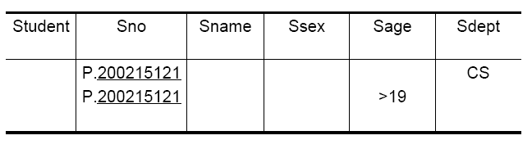
条件查询（与条件）
方法(2)：把两个条件写在不同行上，但使用相同的示例元素值

Slide 134
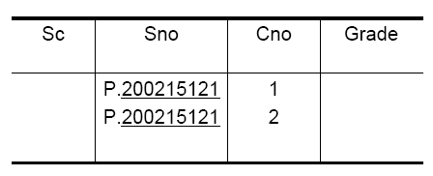
条件查询（与条件）
例5. 查询既选修了1号课程又选修了2号课程的学生的学号。

Slide 135
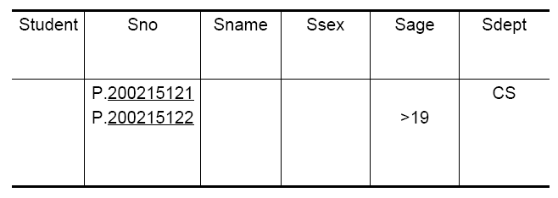
条件查询（或条件）
例6. 查询计算机科学系或者年龄大于19岁的学生的学号。

Slide 136
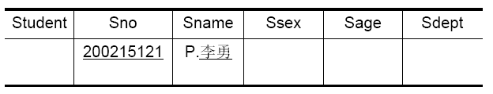
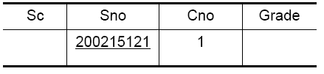
条件查询（多表连接）
例7.查询选修1号课程的学生姓名。
示例元素Sno是连接属性，其值在两个表中要相同。

Slide 137
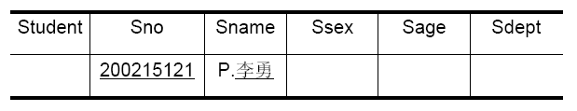
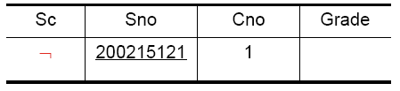
条件查询（非条件）
例8. 查询未选修1号课程的学生姓名

Slide 138
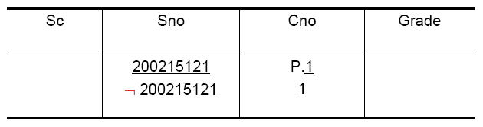
条件查询
例9. 查询有两个人以上选修的课程号

Slide 139
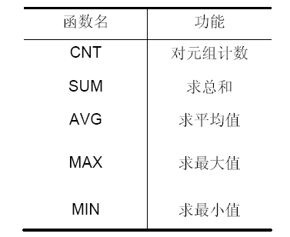
3. QBE中的聚集函数

Slide 140
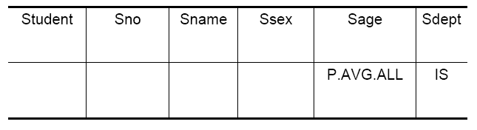
聚集函数
例10. 查询信息系学生的平均年龄

Slide 141
4. 对查询结果排序
升序排序
对查询结果按某个属性值的升序排序，只需在相应列中填入“AO.”
降序排序
按降序排序则填“DO.”
多列排序
如果按多列排序，用“AO(i).”或“DO(i).”表示，其中i为排序的优先级，i值越小，优先级越高

Slide 142

例11. 查全体男生的姓名，要求查询结果按所在系升序排序，对相同系的学生按年龄降序排序。

Slide 143

二、更新操作
修改操作
例12. 把200215121学生的年龄改为18岁
方法(1) ：将操作符“U.”放在值上

Slide 144

方法(2)： 将操作符“U.”放在关系上
码200215121标明要修改的元组。
“U.”标明所在的行是修改后的新值。
由于主码是不能修改的，所以系统不会混淆要修改的属性。

Slide 145

例13. 把200215121学生的年龄增加1岁

Slide 146

例14. 将计算机系所有学生的年龄都增加1岁
修改前的示例元素
修改后的示例元素

Slide 147

2. 插入操作
例15. 把信息系女生200215701，姓名张三，年龄17岁存入数据库中。

Slide 148


3. 删除操作
例17. 删除学生200215089
为保证参照完整性，删除200215089学生前，先删除200215089学生选修的全部课程

Slide 149
第二章 关系数据库
2.1 关系模型概述
2.2 关系操作
2.3 关系的完整性
2.4 关系代数
2.5 关系演算
2.6 小结

Slide 150
2.6 小结
关系数据库系统是目前使用最广泛的数据库系统
关系数据库系统与非关系数据库系统的区别
关系系统只有“表”这一种数据结构
非关系数据库系统还有其他数据结构

Slide 151
关系数据结构
关系
域
笛卡尔积
关系
关系，属性，元组
候选码，主码，主属性
基本关系的性质
关系模式
关系数据库

Slide 152
关系操作
查询
选择、投影、连接、除、并、交、差
数据更新
插入、删除、修改

Slide 153
关系的完整性约束
实体完整性
参照完整性
用户定义的完整性

Slide 154
关系数据语言
关系代数语言
关系演算语言
元组关系演算语言ALPHA
域关系演算语言QBE

